Slide 1
Обобщение знаний об имени прилагательном

Slide 3
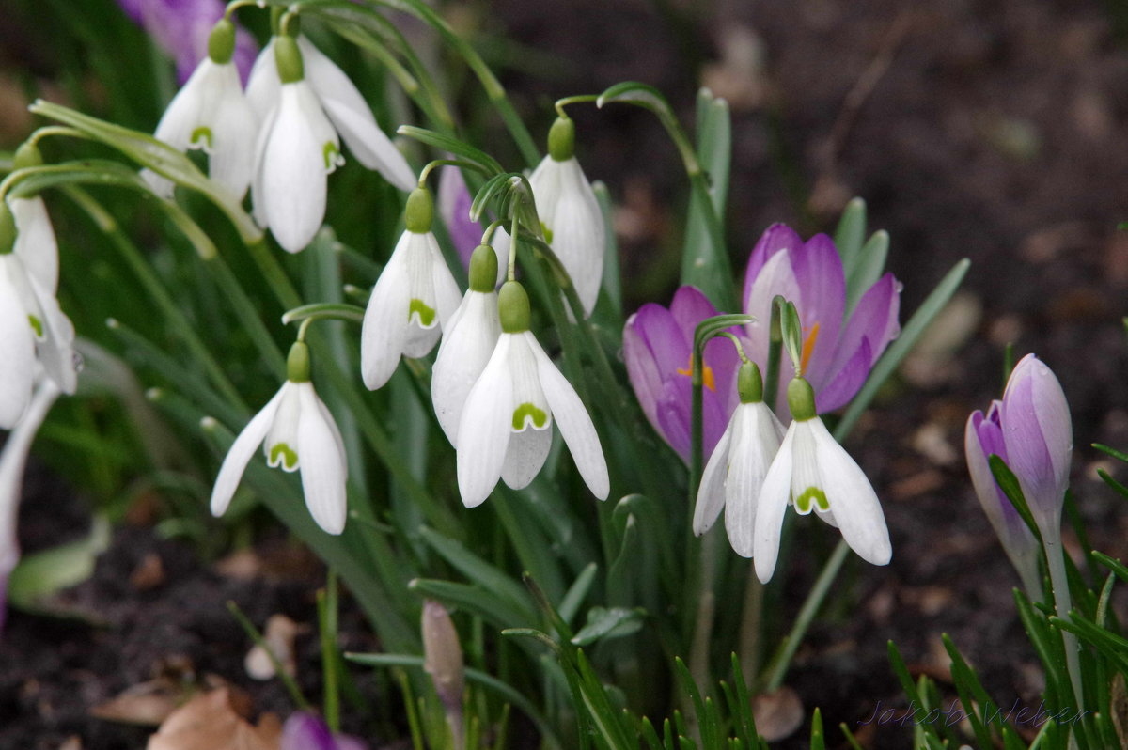
ПОДСНЕЖНИК

Slide 4
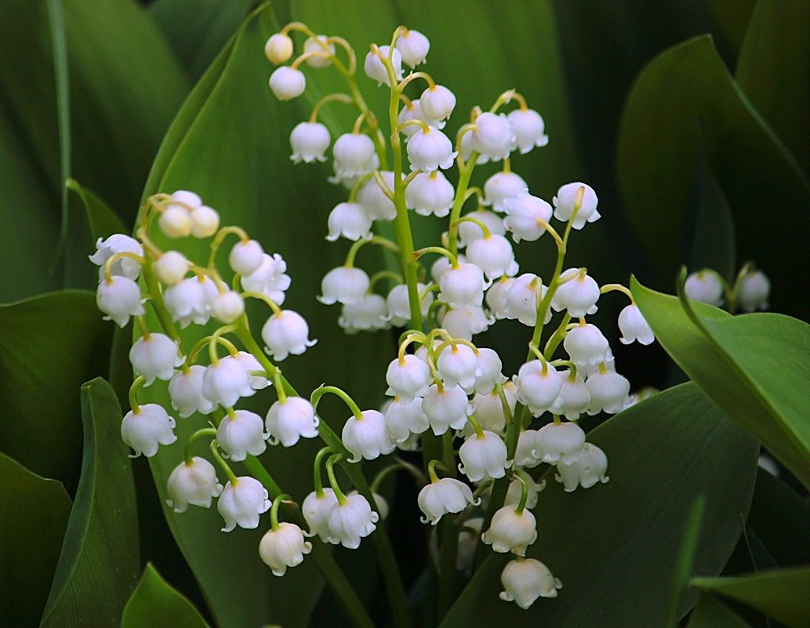
ЛАНДЫШИ

Slide 5
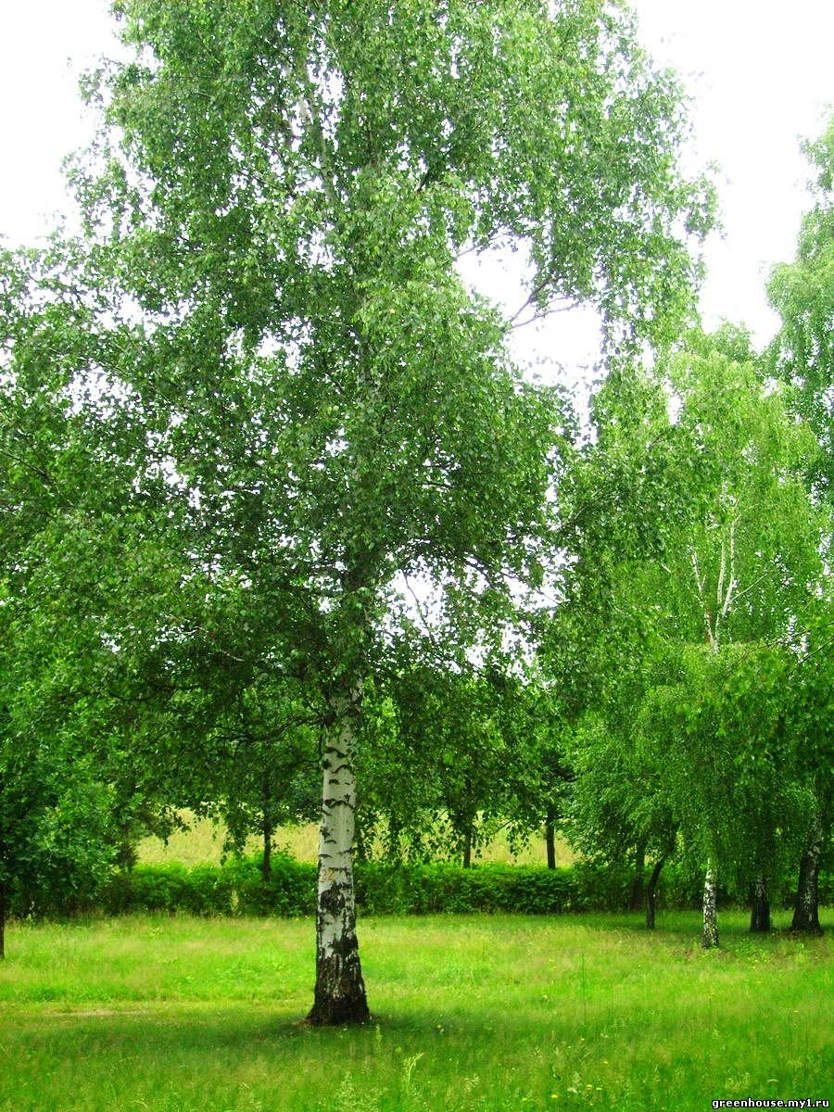
БЕРЕЗА

Slide 6
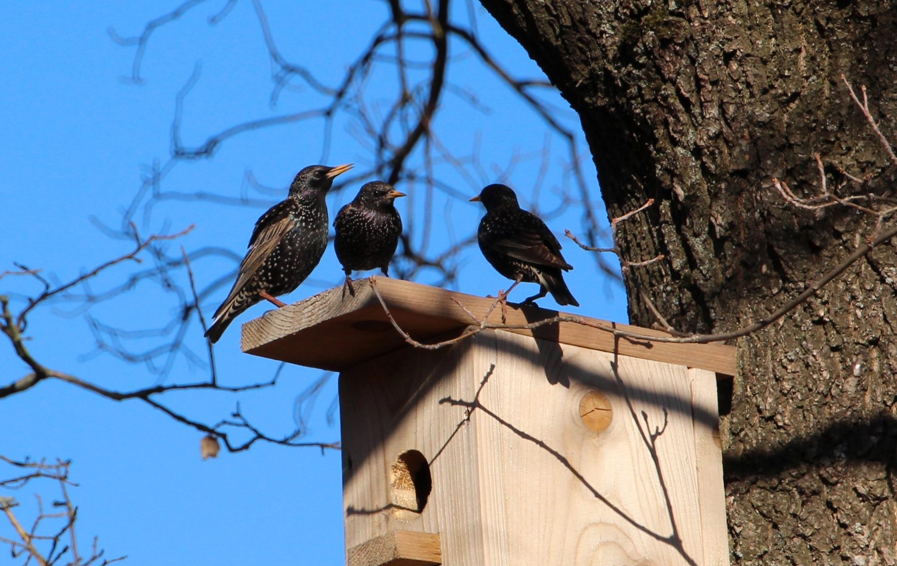
СКВОРЦЫ

Slide 7
Жаркие, поле, дни, зеленая, трава, большое.

Slide 8
1ряд На, появилась, травка, зеленая, лужайке. 2 ряд На, первые, зацвели, цветы, полянках. 3ряд Дорожки, грач, важный, ходит, вдоль.

Slide 9
Наступила весна.
Тает снег.
Журчат ручьи.
Светит солнце.
Летят птицы.
Наступила ранняя весна.
Тает последний снег.
Журчат звонкие ручьи.
Светит ласковое солнце.
Летят перелетные птицы.

